Slide 1
Тестирование веб-приложений
Выполнили студенты ВИС43
Титаренко М.Д. и Кишканёв Н.М.

Slide 2
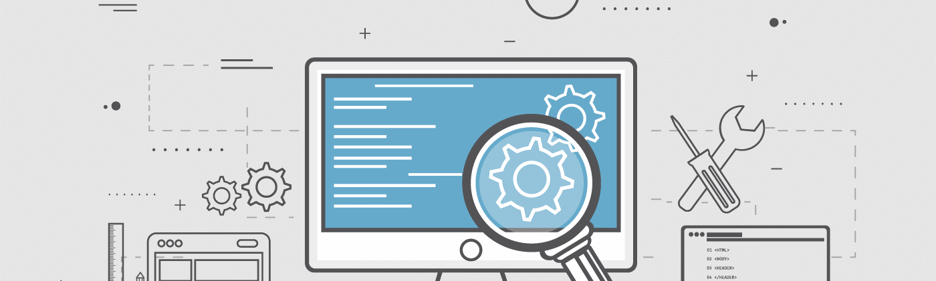
Что такое тестирование и зачем оно нужно?
2

Slide 3
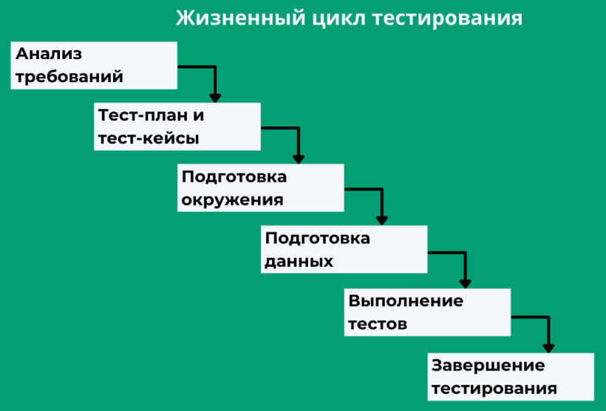
Введение в тестирование
Тестирование веб-приложений — это процесс проверки и оценки веб-приложений для выявления ошибок и обеспечения их корректной работы. Оно необходимо для повышения качества продукта, улучшения пользовательского опыта и предотвращения возможных проблем на этапе эксплуатации.
3

Slide 4

Какие основные задачи тестирования?
4

Slide 5

Основная задача тестирования – не ломать, но…
Необходимо проверить продукт на предмет того, соответствует ли он указанным требованиям.
5

Slide 6

Позитивное тестирование
Нужно убедиться, что поля работают правильно и выполняют свои основные задачи. Для этого проводят базовые проверки и позитивные сценарии, в которых пользователь делает то, что от него ожидается.

Slide 7
Позитивное тестирование: Пример

Slide 8

Негативное тестирование
После позитивных проверок нужно перейти к негативным — проверить, поля на ввод неправильных данных, будет ли приложение показывать сообщение об ошибке или нет?

Slide 9
негативное тестирование: Пример

Slide 10

Основные задачи тестирования
Далее необходимо проверить веб-приложение на наличие дефектов.
Формы для заполнения
Валидация полей (Инъекции)
Кнопки
И т.д.
10

Slide 11
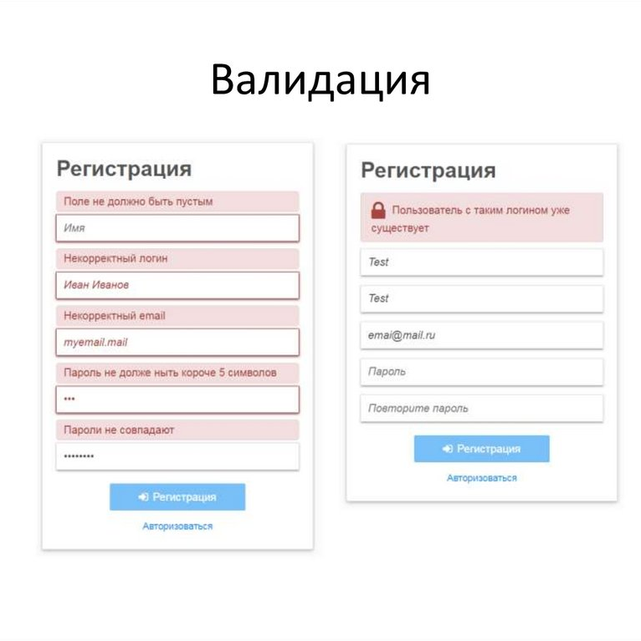
Основные задачи тестирования
Это может быть например отсутствие валидации в полях для заполнения данных, это значит что в поле предназначенным для числовых значений вы можете без труда ввести текст или что еще хуже, провести xss или sql инъекцию.
11

Slide 12

Основные задачи тестирования
Составление отчета для начальства о проделанной работе
12

Slide 13
Виды тестирования веб-приложений
Функциональное тестирование
Нефункциональное тестирование
Регрессионное тестирование
Тестирование производительности
Тестирование безопасности
Тестирование юзабилити

Slide 14
Функциональное тестирование
Функциональное тестирование — это проверка, выполняет ли веб-приложение все необходимые функции. Например, мы можем протестировать форму регистрации, чтобы убедиться, что все поля работают корректно. Например, если пользователь не заполнил обязательные поля, система должна выдать соответствующее сообщение об ошибке.
14

Slide 15

Тестирование по принципу трех ящиков
15

Slide 16
Нефункциональное тестирование
Нефункциональное тестирование оценивает, как приложение работает, а не что оно делает. Например, мы можем провести тестирование юзабилити, чтобы понять, насколько удобно пользователю взаимодействовать с интерфейсом. Это включает в себя тестирование навигации, оформления и общего восприятия
16

Slide 17
Регрессионное тестирование
Регрессионное тестирование проводится после внесения изменений в код, чтобы убедиться, что новые функции не нарушили существующий функционал. Например, если разработчики обновили систему, необходимо протестировать все основные функции, чтобы убедиться, что они по-прежнему работают.
17

Slide 18
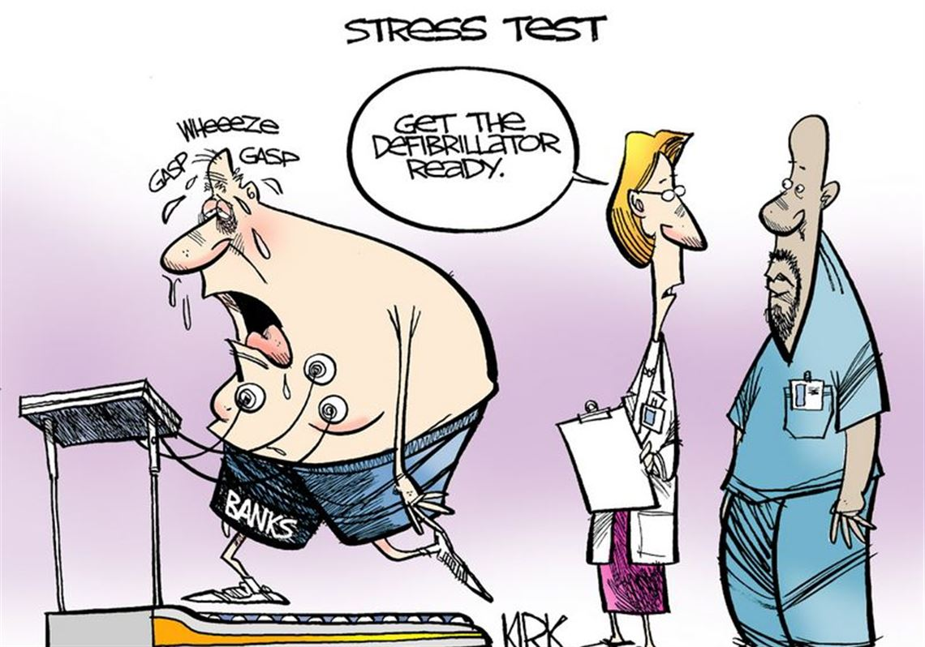
Тестирование производительности
Тестирование производительности оценивает, как приложение работает под нагрузкой. Например, мы можем провести нагрузочное тестирование, чтобы определить, сколько пользователей приложение может обрабатывать одновременно без замедления работы. Это включает в себя симуляцию большого количества пользователей, чтобы выявить узкие места в системе.
18

Slide 19
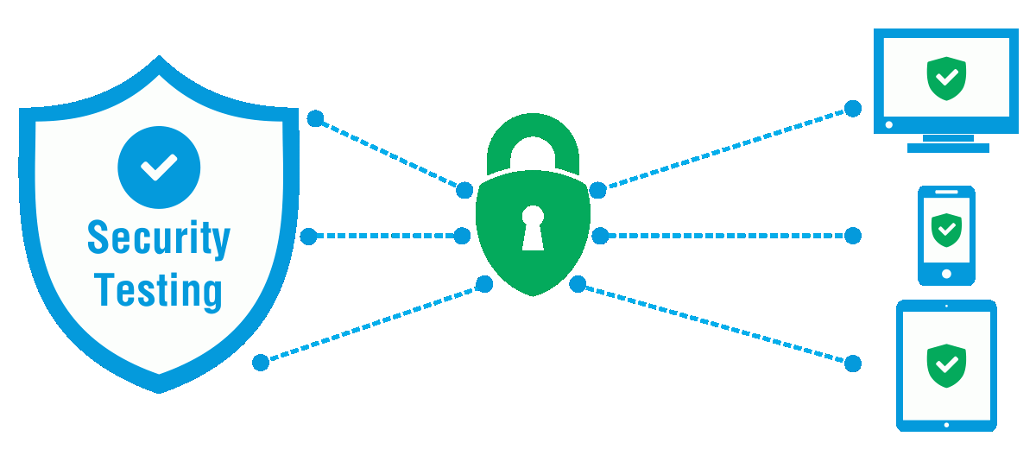
Тестирование безопасности
19

Slide 20

Тестирование безопасности
Тестирование безопасности направлено на выявление уязвимостей в веб-приложении, которые могут быть использованы злоумышленниками. Например, мы можем протестировать приложение на наличие SQL-инъекций, чтобы убедиться, что злоумышленники не могут получить доступ к базе данных через уязвимости в коде.
20

Slide 21

Тестирование юзабилити

Slide 22

Тестирование юзабилити
Юзабилити-тестирование – это метод оценки того, насколько легко конечные пользователи могут взаимодействовать с веб-сайтом, приложением, продуктом или системой. Цель этого процесса заключается в выявлении проблем юзабилити (удобства использования).

Slide 23
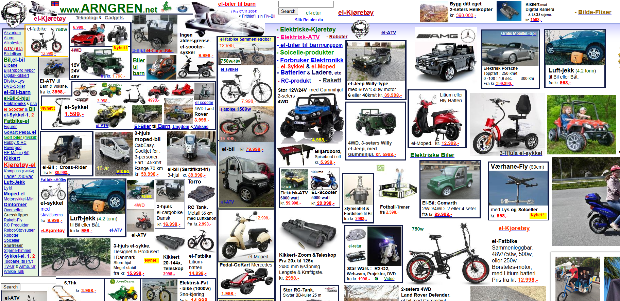
Тестирование юзабилити

Slide 24

Заключение
Тестирование веб-приложений — это ключевой этап разработки, который помогает обеспечить качество и надежность продукта. Важно внедрять различные виды тестирования на всех этапах разработки, чтобы минимизировать риски и повысить удовлетворенность пользователей. Регулярное тестирование позволяет выявлять и устранять проблемы на ранних стадиях, что в конечном итоге экономит время и ресурсы.

